Slide 1

NQSky BeMail 3.2 产品介绍
启迪国信科技有限公司

Slide 2
NQSky BeMail 3.2
01/ 关于BeMail
企业移动电邮
迫切需求
BeMail定位
02/ BeMail形态及架构
产品形态
BeMail架构
03/ BeMail价值及优势
04/ BeMail产品展示

Slide 3
企业移动电子邮件趋势
电子邮件作为互联网上使用率最高的应用之一，也是企业移动化的重要基础。企业员工无论是内部沟通还是对外交流，都已经离不开邮件。因而能够通过移动设备及时访问邮箱随时收发电子邮件成为了企业办公人员的基本要求。

Slide 4
企业移动电子邮件困境
￼
与此同时，企业移动电子邮件也面临了一系列问题：
网络环境限制（内外网隔离），导致无法通过移动设备访问邮件
移动设备及系统类型繁多，移动电子邮件应用使用方式不同，支持功能不统一
邮件传输及存储过程中数据泄露风险
移动端应用的安全未知性
用户使用行为不当，可能造成敏感信息外流
用户配置操作繁琐，相关IT管理成本高

Slide 5
企业移动电子邮件需求
对于上述这些层出不穷的问题，企业对于移动电子邮件方案提出了新的需求。迫切希望市场能够提供一种能够同时满足以下条件的完整解决方案：
完整邮件周期安全保障
具备灵活可控管理功能
与原有邮件服务系统无缝集成
这些需求无论对企业移动化厂商还是邮件服务厂商来说，都是办公移动化大背景下的全新挑战。

Slide 6

BeMail定位
NQSky BeMail正是为了能够更好地满足企业移动电子邮件日益精细而严苛的新需求，从而提供能够覆盖邮件完整生命周期、安全可控的策略管理及稳定顺畅用户体验的解决方案。
NQSky BeMail通过SDK, API等形式与NQSky EMM进行了深度集成。从而形成了从设备到应用，从存储到传输多层次的管理可控能力，能够显著提升移动电子邮件在终端使用的安全性。

Slide 7
NQSky BeMail 3.2
01/ 关于BeMail
企业移动电邮
迫切需求
BeMail定位
02/ BeMail形态及架构
产品形态
BeMail架构
03/ BeMail价值及优势
04/ BeMail产品展示

Slide 8



产品形态
客户端
管理平台
邮件推送服务器
iOS
Android
集成NQSky EMM SDK
管理
数据/日志
集成NQSky EMM服务器
同步订阅，动态调整
支持iOS/Android
支持Exchange ActiveSync协议
支持IMAP协议

Slide 9
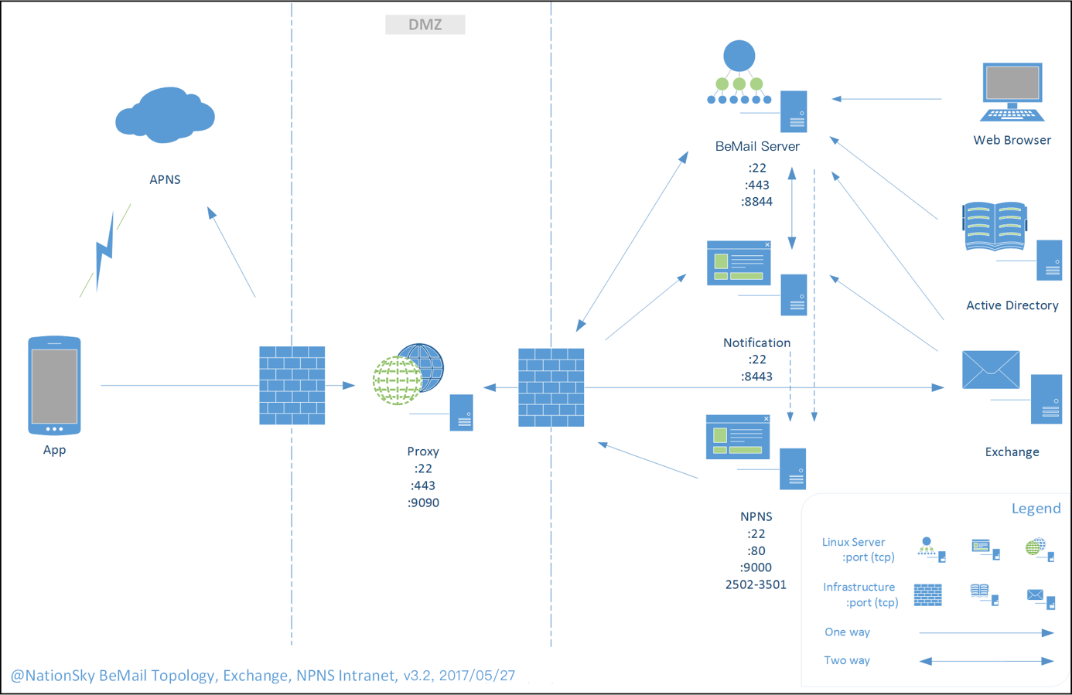
BeMail架构

Slide 10
NQSky BeMail 3.2
01/ 关于BeMail
企业移动电邮
迫切需求
BeMail定位
02/ BeMail形态及架构
产品形态
BeMail架构
03/ BeMail价值及优势
04/ BeMail产品展示

Slide 11
BeMail 价值及优势
安全
高效
兼容
管控
存储加密
配置
安全传输
数据擦除
应用端加密
邮件同步
文件夹同步
文件
联系人
GAL (EAS)
搜索
批量操作
Exchange Server
Office365
IMAP
iOS／Android
AD／LDAP
附件大小
附件格式
附件下载、上传
第三方应用打开

Slide 12
安全
应用
作为企业级移动邮件产品，
BeMail将安全放在了产品元素的首位。
并且实现了多个维度的安全措施，降低企业移动化中电子邮件的使用风险
加密内存
用户管控
应用
策略
附件策略
内容策略
策略
设备
配置
应用擦除
设备
加密存储
数据库加密
文件加密
日志加密
存储
安全传输
传输
SSL/TLS
StartSSL

Slide 13
高效
联系人
邮件
BeMail客户端可以从收发邮件中提取联系人。同时，BeMail客户端支持EAS协议下GAL搜索
BeMail客户端提供邮件相关的基本和高级功能，例如状态同步；抄送/密送；搜索等
附件
批量操作
BeMail客户端支持下载/查看和添加附件。IT管理员可以通过在BeMail管理平台设置策略来控限制和定义用户上传下载文件的格式和大小
BeMail客户端支持邮件/联系人/文件批量操作
BeMail管理平台支持对用户/用户组/策略进行批量操作
报告
同步 & 推送
BeMail管理平台可为管理员提供操作日志，从而帮助他们检查系统状态和表现
BeMail客户端可以通过EAS协议下推送服务器，从邮件服务器同步邮件和文件夹

Slide 14
兼容
功能
Exchange Server
Office365
IMAP
支持EAS(GAL)
支持AD/LDAP
邮件推送
管理平台定制化
直连模式

Slide 15
管控
内容及安全
附件上传/下载权限, 附件格式/大小
第三方应用打开权限,
外部链接打开权限
策略状态
第三方应用
用户权限
附件
禁用/启用
更新策略
状态查询
下发
外部链接
策略状态
IT管理员可以新建/编辑/下发/禁止和开通权限，他们可以查看策略下发的详情
复制-粘贴

Slide 16
NQSky BeMail 3.2
01/ 关于BeMail
企业移动电邮
迫切需求
BeMail定位
02/ BeMail形态及架构
产品形态
BeMail架构
03/ BeMail价值及优势
04/ BeMail产品展示

Slide 17
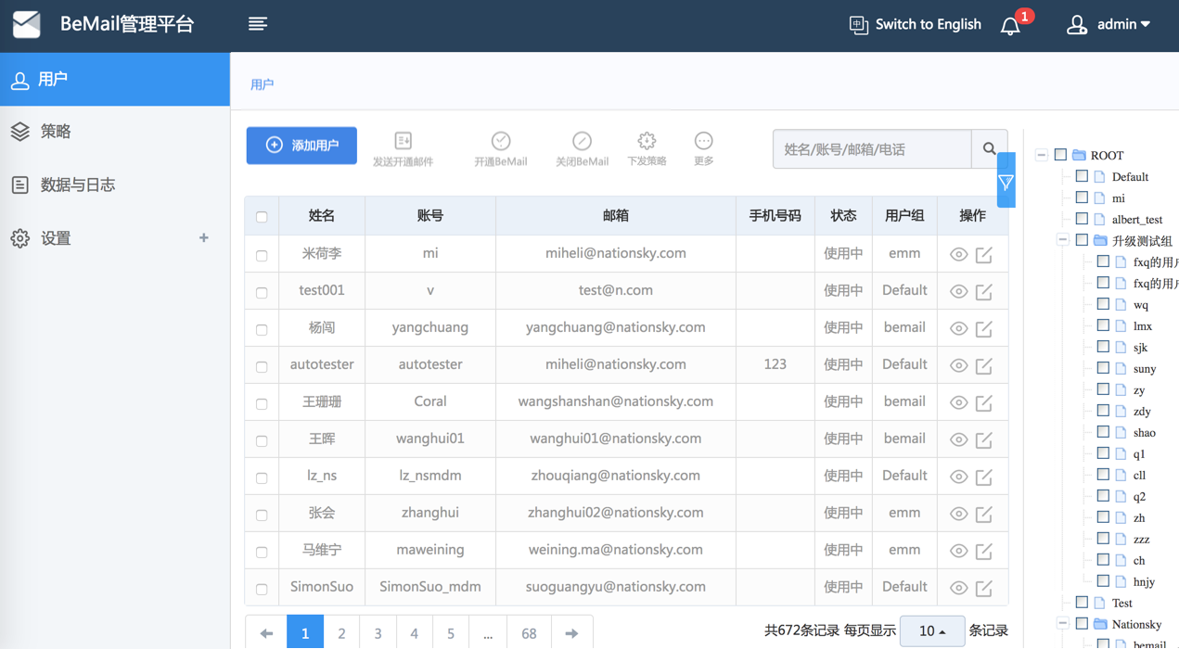

BeMail 管理平台
面包屑导航：
当前位置及路径
组织架构：
显示用户组、架构、根目录
导航栏： BeMail导航 - 用户管理、策略、数据与日志、设置
用户的BeMail权限管理： 显示用户姓名、账号、邮箱、状态等操作

Slide 18
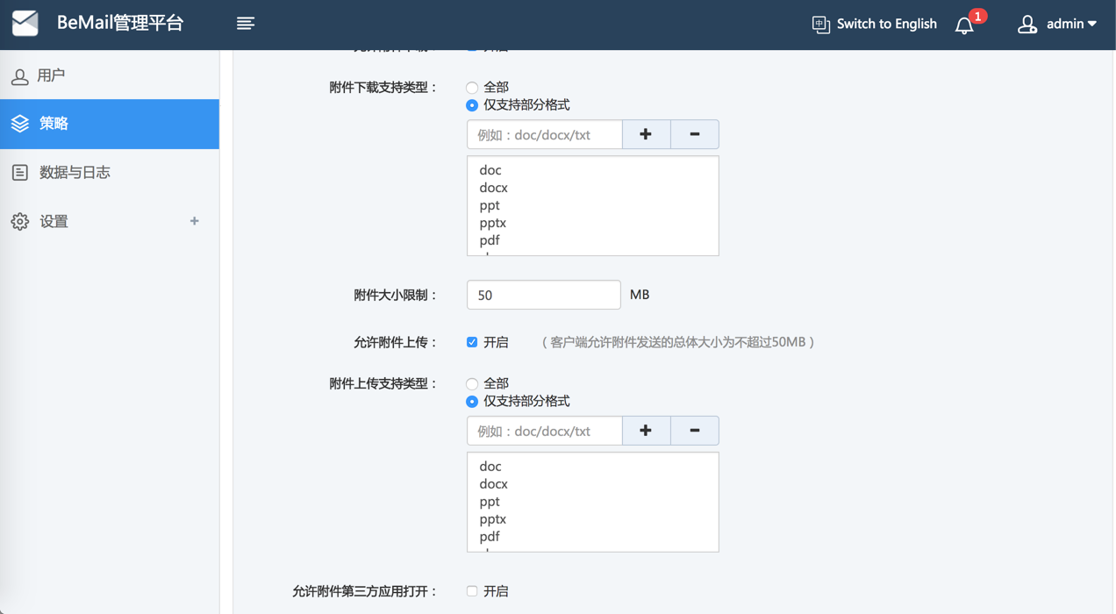
BeMail 管理平台
策略配置

Slide 19
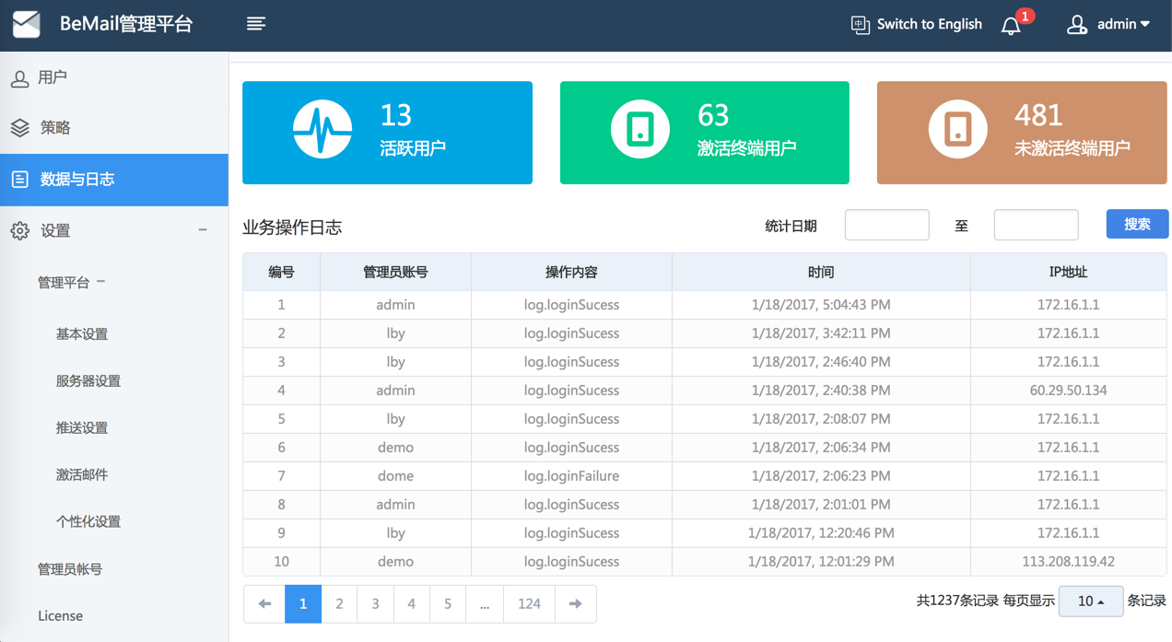
BeMail 管理平台
数据统计

Slide 20
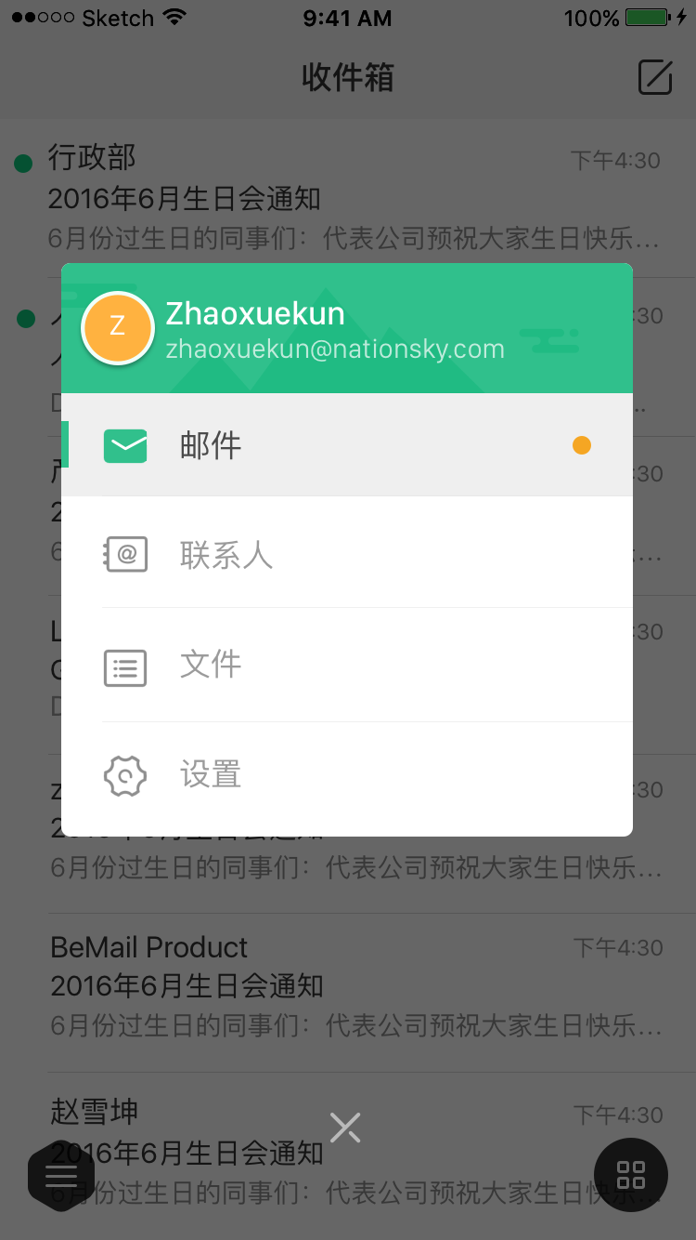
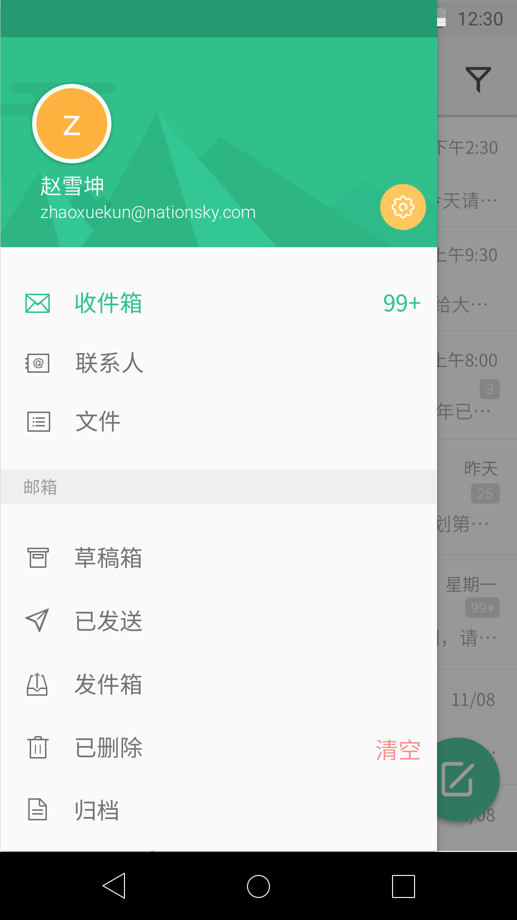
BeMail 客户端
菜单栏

Slide 21
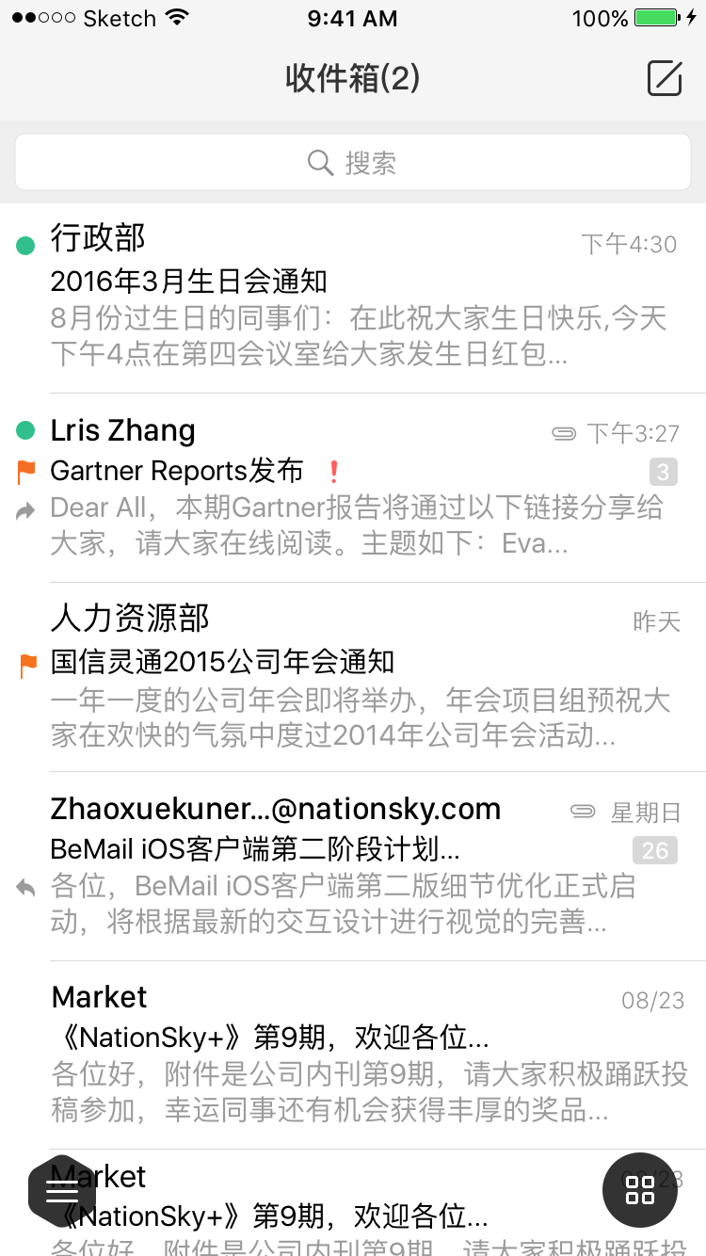
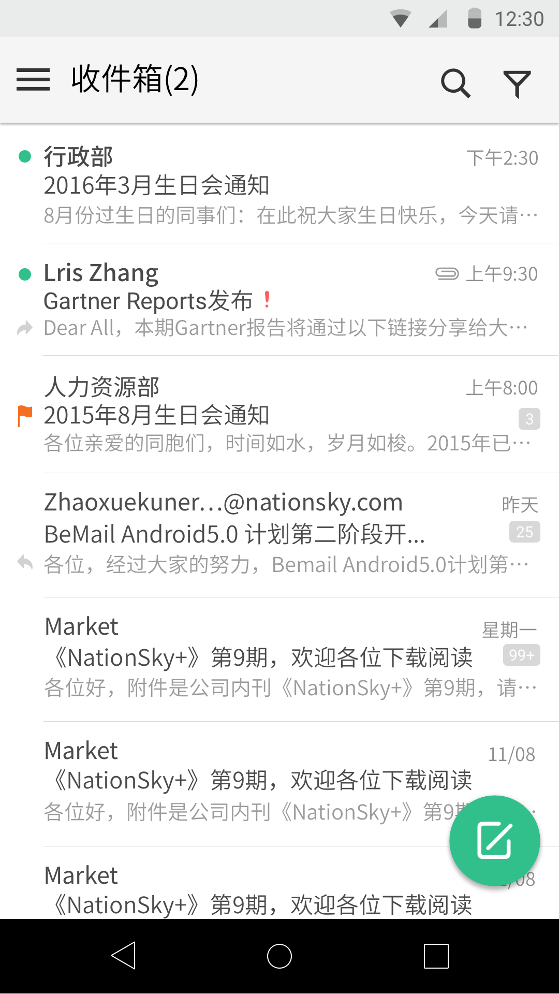
BeMail 客户端
邮件列表

Slide 22
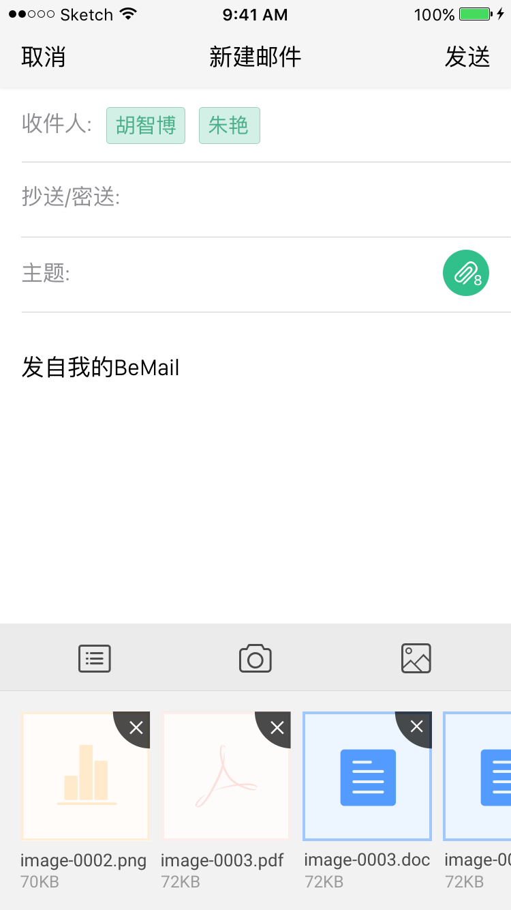
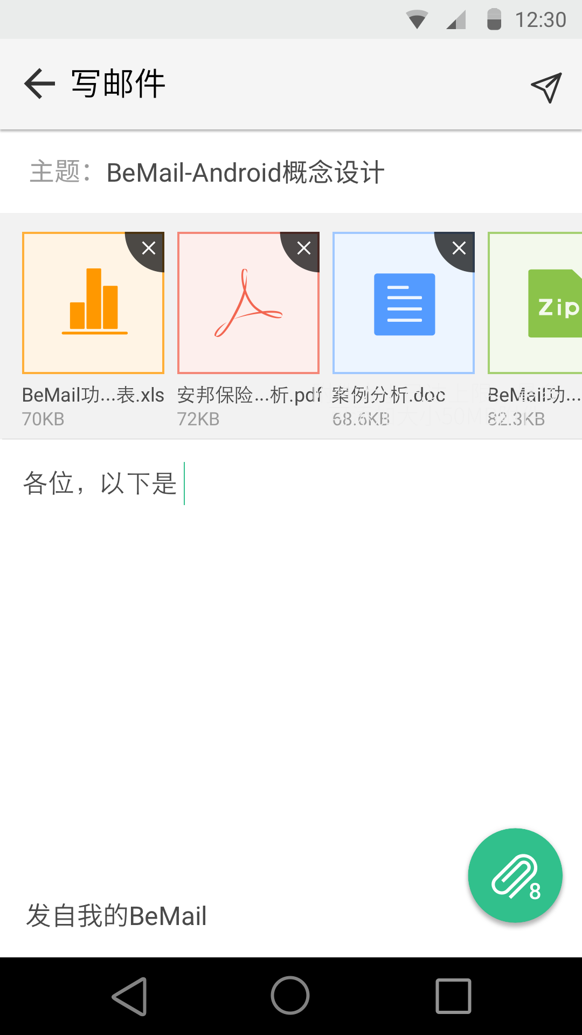
BeMail 客户端
写邮件

Slide 23
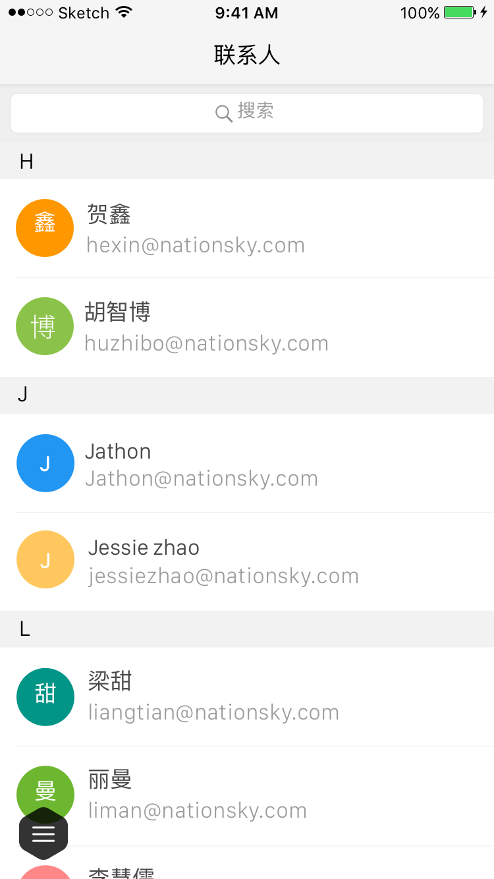
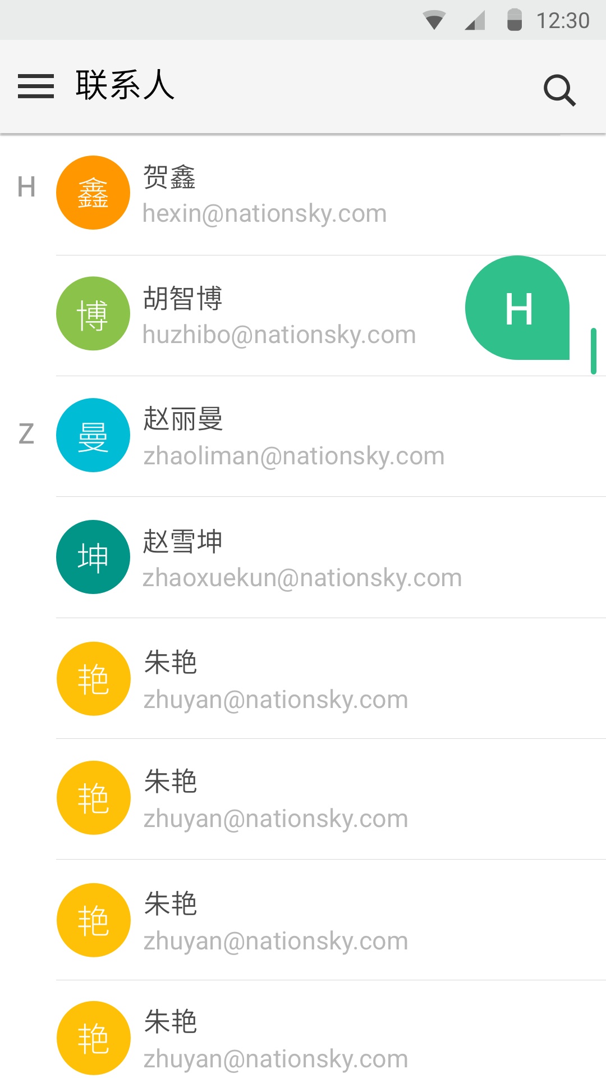
BeMail 客户端
联系人

Slide 24

BeMail 成功案例
中海油选用EMM+BeMail方案以保障企业移动设备及移动邮件的安全管控，通过BeMail可以方便收发其部署在内网的邮件服务器，无需开放外网端口，降低了风险。同时满足其在移动端随时随地顺畅使用电子邮件的需求。

Slide 25
谢谢观看！

